Slide 1
Programación en c++ Clases
Ayudante: Ricardo Vergara

Slide 2
Recapitulando
Clases
Atributos
Métodos
Constructores
Destructores
Set
Get
Encapsulamientos
Publico
Privado
Protegido

Slide 3
Clases
Es la forma genérica de describir algo. Esta descripción genérica esta hecha por características y acciones, las cuales en programación orientadas a objetos se conocen como atributos y metodos

Slide 4
Atributos
Son las cosas de las cuales están compuestas las clases
Esto pueden ser variables de int,float,char,string,etc.
Incluso puede tener otras clases

Slide 5
Métodos
Son las acciones o procesos que puede realizar la clase.
Estos procesos se pueden clasificar en los siguientes grupos:
Constructores: Son subprocesos que permite dar valores a la clase
Destructores: Son subprocesos que quitan los valores de la clase
Set: Son subprocesos para ingresar o actualizar el valor de un atributo
Get: Son subprocesos que permiten recupera el valor de un atributo

Slide 6
Encapsulamiento
Es la forma en la que se guardan los atributos y métodos de la clase, es decir restringir quienes pueden acceder a los datos. Existen tres tipos de guardado o encapsulamiento
Publico: Todos pueden acceder a los valores y métodos de la clase
Privado: Solo la misma clase puede acceder a los datos
Protegido: Son accesibles por la misma clase y sus derivado, o clases heredadas

Slide 7
Objeto
Es un descripción genérica que a tomado valores, es decir una clase con valores específicos en sus atributos

Slide 8
Instanciar un objeto
Es el proceso en el cual se le asignan valores específicos a una clase, es decir un método constructor, ya que este es el que se encargar de asignar valores en la clase

Slide 9
Formato Clases en c++
class nombre_de_la_clase{
Tipo encapsulamiento:
tipo variable atributo_1;
tipo variable atributo_2;
.
.
tipo variable atributo_n;
Tipo encapsulamiento:
Prototipo Metodo_1
Prototipo Metodo_2
.
.
Prototipo Metodo_n
};

Slide 10
Formato Métodos clases
Tipo retorno Nombre clase:: Nombre_metodod(P1,P2,….,Pn){
Proceso a realizar
Return variable_a_retornar
}
Observaciones:
Los constructores y destructores no necesitan tener el tipo de retorno ni el return
Los nombres de los métodos constructores y destructores son el mismo de la clase
Si el tipo de retorno es void no es necesario escribirlo
Para diferenciar el constructores del destructor este tiene el símbolo “~”
Para escribir este símbolo: ~
Forma 1: Mantener el alt derecho (altgr) más el botón de “+” con “*”(a la izquierda de Enter)
Forma 2: Mantener el alt izquierdo(alt) y escribir el numero 126

Slide 11
Formato Instanciar el objeto
Nombre_clase nombre_variable(P1,P2,….,Pn);
Siendo P1,P2,…,Pn los parámetros o valores que se quieren ingresar en esa clase

Slide 12
Invocar un método
Nombre_variable.Nombre_método(P1,P2,….,Pn);
Importante:
Debe estar separado por un punto

Slide 13
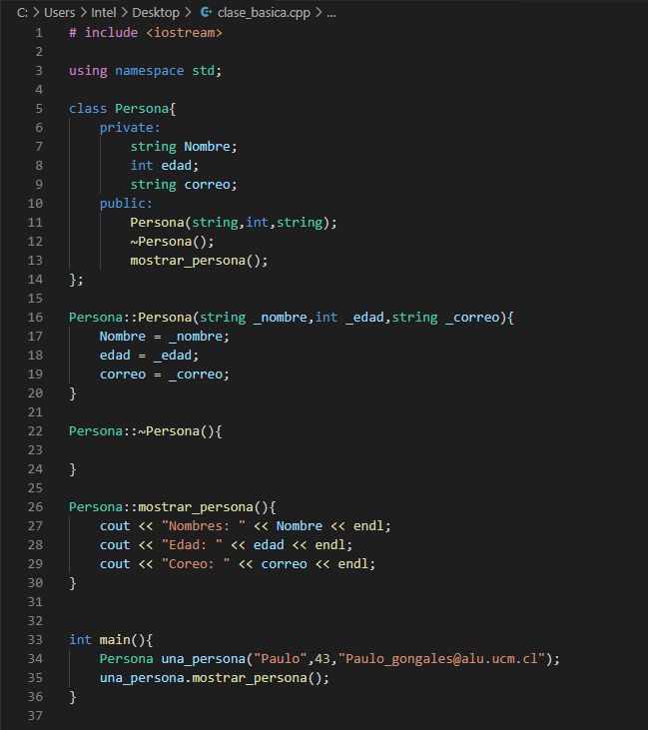

Ejemplo
Declaración clase
Atributos
Prototipo métodos
Método constructor
Método destructor
Algún método
Instanciar el objeto
Invocando un método de la clase

Slide 14
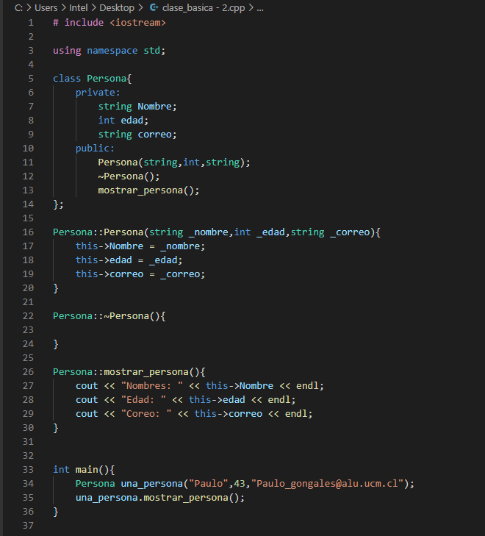
Ejemplo 2
La palabra this (esto o esta en español) se refiere a
la clase, esto debe usarse en los métodos de la clase
Observaciones:
La forma de escribir esta instrucciones para
referirse a la misma clase depende del lenguaje
de programación
En c++ debe escribirse como this -> atributo
En c# debe escribirse como this.atributo
En Python debe escribirse como self.atributo
This

Slide 15
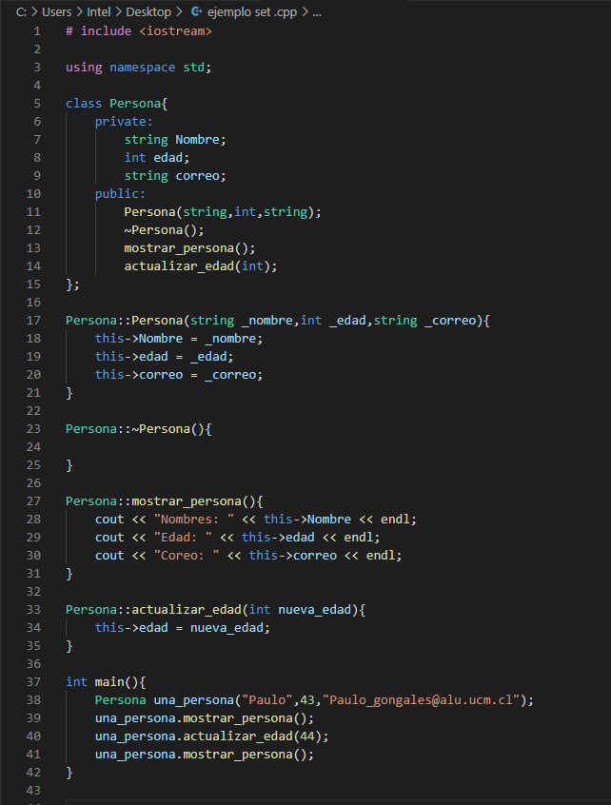
Ejemplo con set
Prototipo set
Método set
Invocación método set

Slide 16
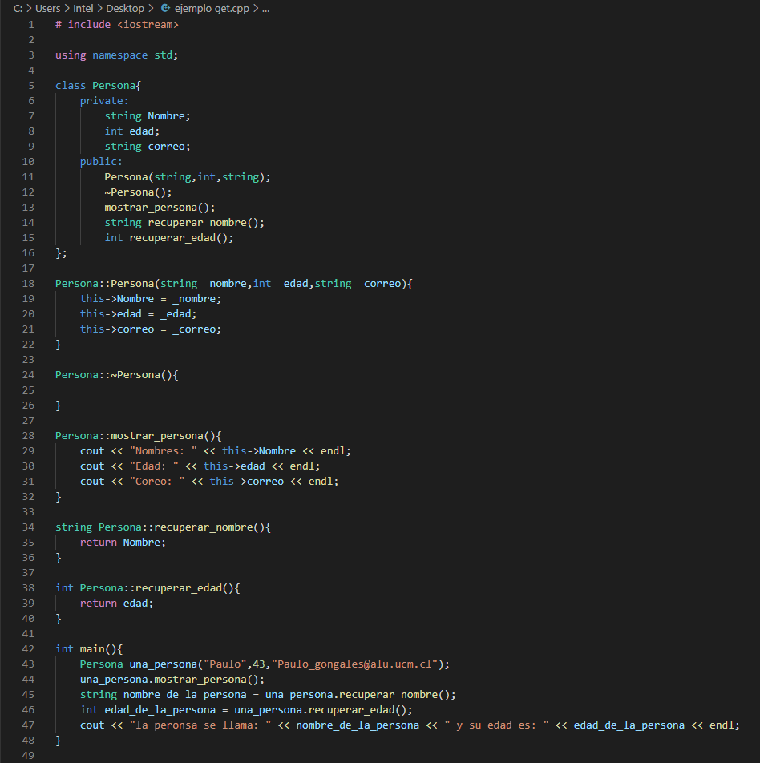
Ejemplo Get
Prototipo get
Prototipo get
Método get
Método get
Invocamos métodos get

Slide 17
Sobre carga de constructores
Es cunado una clase tiene más de un método constructor
No es necesario que exista la misma cantidad de constructores y destructores, ya que el destructor quita todos los valores, por lo que no importa si algunos atributos tienen valor y otros no

Slide 18
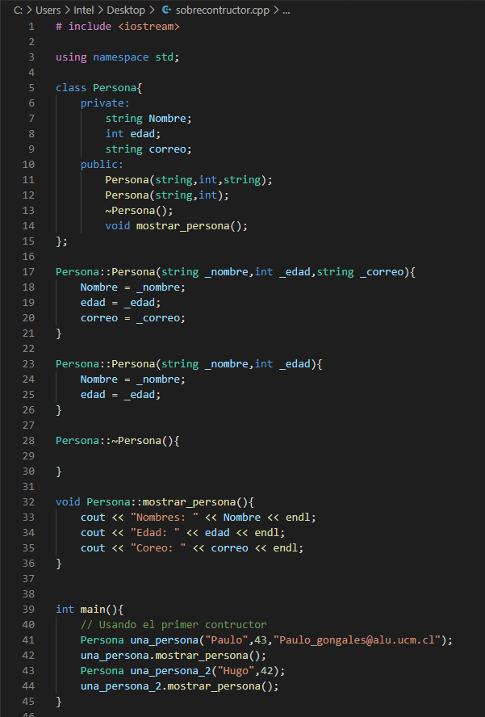
Ejemplo sobreconstructores
Prototipo constructor 1
Prototipo constructor 2
Método constructor 1
Método constructor 2
Invocando constructor 1
Invocando constructor 2

Slide 19
Archivos .h y .cc
Como se vio la el formato de un programa en c++ es .cpp, pero existen otras extensiones que reconoce como un programa de c++ y estos son los .h y .cc
Los archivos .h son donde están declaradas las clases, es decir el nombre de la clase, los atributos y prototipos
Los archivos .cc son donde están los procesos que realizan los métodos de la clase
Esto se hace para dividir un programa en sub programas, por ejemplo en programa de 5.000 líneas de código puede dividirse en 10 sub programas con 500 líneas de cada uno permitiendo una mayor mantención con el tiempo

Slide 20
Makefile
Como se dijo podemos dividir un programa en sub programas, esto implica que son más programas que compilar causando un problema, Para minimizar este problema se usara un archivo que se encargue compilar varios subprogramas, es archivo se conoce como makefile
La extensión de un makefile es .win

Slide 21
Archivo .h
Como el archivo .h es solo para la declaración de la clase NO debe existir una función main
# ifndef NOMBRE_CLASE_H
# define NOMBRE_CLASE_H
Declaracion de clase
# endif
Importante:
NOMBRE_CLASE_H debe ser en mayusculas

Slide 22
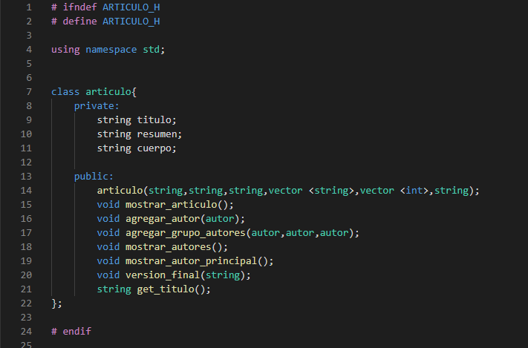
Ejemplo .h
Nombre de la clase declarada

Slide 23
Archivos .cc
Como este archivo son los métodos de una clase ya declarada de un archivo .h lo primero será importar la clase, ya que con el .h se creo una nueva biblioteca
# include “nombre_clase.h”
Métodos de la clase
Importante:
Adifirencia de las otras bibliotecas no debe ir entre <>, debe ser en comilla doble

Slide 24
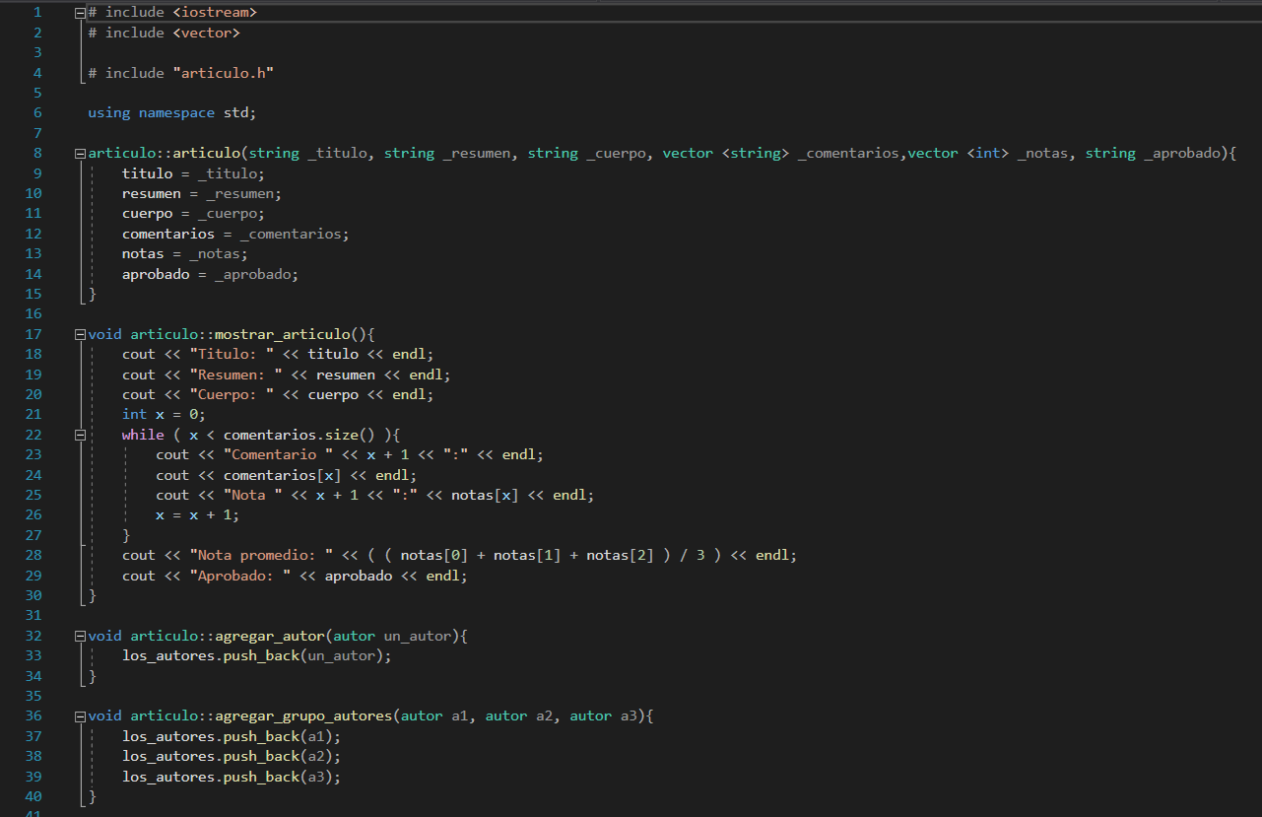
Ejemplo .cc
Sentencia para importar
Nombre de la clase importada

